Slide 1
Mario A. Mosse
Gestión de Riesgos Empresariales

Slide 2
Agenda
Lecciones aprendidas de la crisis financiera
Principios y definiciones clave
Componentes de un marco efectivo de ERM
Propuesta de valor para ERM
Límites de riesgo y niveles de tolerancia
Medición del rendimiento y ciclo de feedback

Slide 3
Lecciones de la Crisis Financiera
Eficiencia del mercado
Solvencia versus liquidez
Plan de negocios
Gobierno corporativo
Papel del gobierno
Riesgo de
modelos
Transparencia

Slide 4
Principios y Definiciones
La gestión de riesgos empresariales (ERM) es un marco holístico para la gestión de todo tipo de riesgos, a través de líneas de negocio, entidades jurídicas y ubicaciones geográficas, bajo una única organización.
ERM es típicamente encabezado por el Chief Risk Officer (CRO), quien tiene la responsabilidad final de la administración de riesgos en el banco.

Slide 5
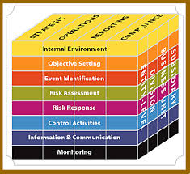
Principios y Definiciones
COSO Enterprise Risk Management – Integrated Framework

Slide 6
Componentes de ERM

Slide 7
Propuesta de Valor para ERM
El valor de una empresa puede determinarse por el valor actual neto de los flujos de caja futuros no gravados.
El valor puede aumentar por dos razones:
Flujos de efectivo mas altos
Tasa de descuento reducida

Slide 8
Propuesta de Valor para ERM
Cómo contribuye ERM a los flujos de efectivo mas altos:
Costo de capital mas bajo
Reducción de los costos de cumplimiento
Reducción del costo de hedging y seguro
Identificación de oportunidades dentro de su apetito de riesgo

Slide 9
Propuesta de Valor para ERM
Cómo contribuye ERM a una tasa de descuento reducida:
Mas baja volatilidad de ganancias
Mejor reputación ante la comunidad de inversionistas

Slide 10
Apetito de Riesgo
La cantidad y los tipos de riesgo que un banco está dispuesto a asumir para alcanzar sus objetivos estratégicos y plan de negocios
Tres niveles de riesgo:
Capacidad de riesgo
Apetito de riesgo
Límites de riesgo

Slide 11
Recursos de Riesgo
Ganancias netas - fuente más barata de capital adicional y primera línea de defensa de las pérdidas.
Capital - La última línea de defensa.
Reputación - crea la confianza para apoyar al banco durante un evento inesperado.
Liquidez - proporciona resiliencia a la incapacidad de liquidar activos o obtener financiación.

Slide 12
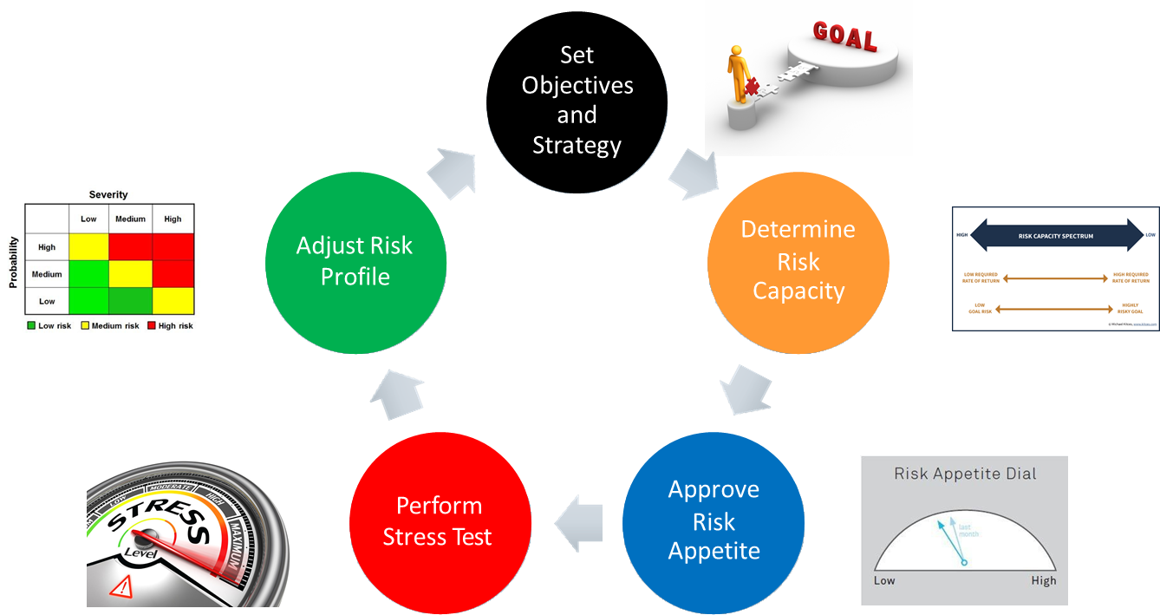
Gestión del Apetito de Riesgo

Slide 13
Ajuste del Perfil de Riesgo
Reducir el nivel de riesgos
Mejorar la calidad de los riesgos
Mejorar la cantidad o la calidad de la mitigación del riesgo
Cambiar la cartera o la combinación de negocios
Mejorar las ganancias retenidas
Aumentar el capital

Slide 14
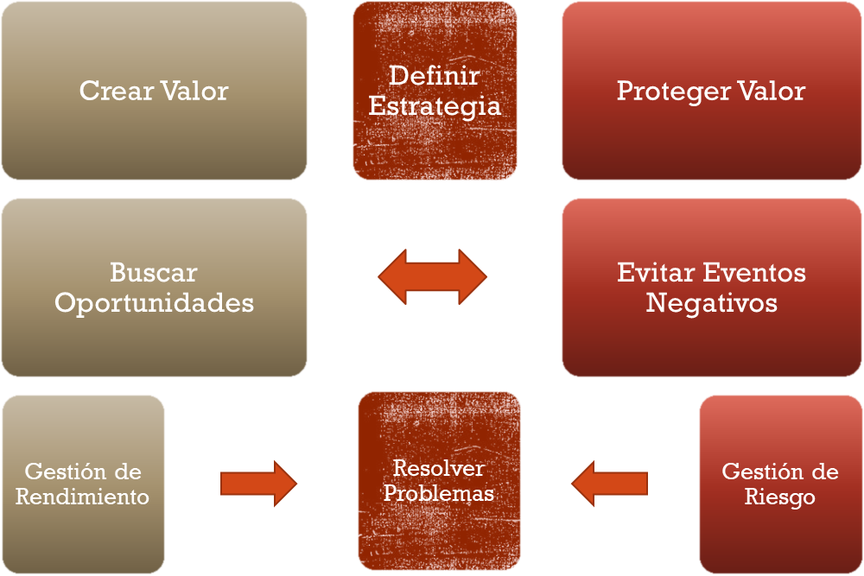
Medición de Rendimiento
Riesgo en la Planificación
Riesgo en Ejecución

Slide 15
Medición de Rendimiento
RAROC es el retorno ajustado por riesgo sobre el capital: el cociente de rentabilidad neta sobre los requisitos de capital correspondientes
RAROC = Expected return net of costs and expected losses
Economic capital

Slide 16
Conclusión
Un programa de ERM efectivo puede contribuir de manera significativa al crecimiento del valor de un banco y también a un aumento de sus ganancias.
Esta contribución se puede medir con factores objetivos haciendo una comparación de ciertos parámetros antes y después de la implementación de ERM.

Slide 17
Mario A. Mosse
MMosse Consulting, LLC
mmosse@aol.com

